Slide 1
Der Stoffkreislauf im Boden
Ein Überblick über die Grundlagen des Lebens auf der Erde

Slide 2
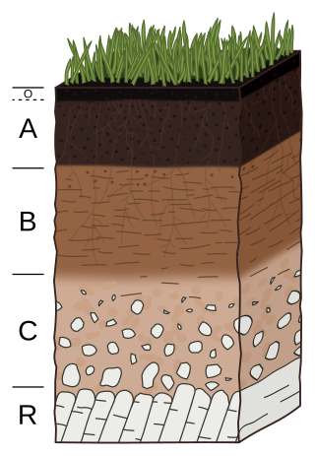
Grundlegende Bestandteile des Bodens
- Boden besteht aus Schichten mit unterschiedlichen Funktionen.
- Humus als oberste Schicht ist nährstoffreich.
- Mineralische Schichten enthalten wichtige Mineralien.

Slide 3
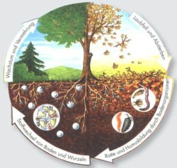
Nährstoffkreislauf im Boden
- Pflanzen nehmen Nährstoffe wie Stickstoff, Phosphor, Kalium auf.
- Bei Zersetzung gelangen Nährstoffe zurück in den Boden.
- Neugeborene Pflanzen nutzen diese Nährstoffe.

Slide 4
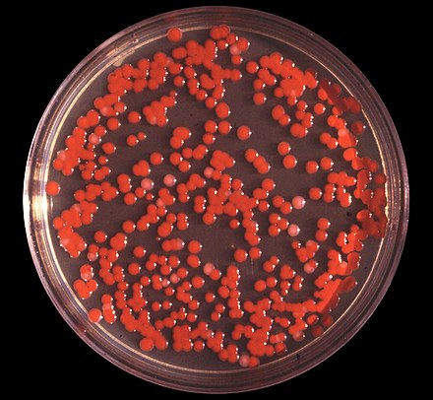
Rolle der Mikroorganismen
- Mikroorganismen zersetzen organisches Material.
- Freisetzung von Nährstoffen für Pflanzen.
- Bildung gesunder Bodenstrukturen.

Slide 5
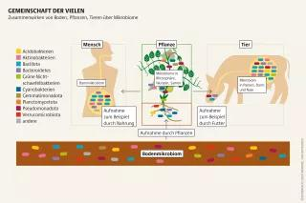
Wechselwirkungen im Ökosystem
- Nährstoffauswaschung durch Niederschläge.
- Nutzung von Nährstoffen in Gewässern.
- Zufuhr neuer mineralischer Partikel.

Slide 6
Quellen
- https://greencommons.de/images/7/7a/2_stoffkreislauf250_238_01.jpg
- https://upload.wikimedia.org/wikipedia/commons/thumb/b/b8/Soil_profile.svg/320px-Soil_profile.svg.png
- https://upload.wikimedia.org/wikipedia/commons/thumb/a/ad/Serratia_marcescens.jpg/440px-Serratia_marcescens.jpg
- https://www.boell.de/sites/default/files/styles/var_small/public/2023-12/bodenatlas2024_web_header-grafiken_2940x1960_15.png.jpg?itok=3YSF2Uxp

